Slide 1

OPENTES · TIME TTESO
O mercado transativo entrando na rede
A camada de mercado transativo sobre a plataforma de co-simulação: 33 agentes negociando a programação de armazenamento numa rede de distribuição, com a rede de comunicação no laço.
Douglas Barros · Time TTESO · agosto de 2026
1

Slide 2

O PROBLEMA
Quem decide na rede de distribuição deixou de ser só a distribuidora
Com geração solar e armazenamento atrás do medidor, o consumidor vira prosumidor: produz, armazena e negocia energia. Cada um otimizando o próprio bolso, ao mesmo tempo.
O resultado agregado dessas decisões individuais pode violar a rede que todos compartilham. Baterias carregando juntas de madrugada afundam a tensão; solar injetando junto ao meio-dia levanta demais.
Um sistema transativo de energia resolve isso por preço, e não por comando: a rede sinaliza onde dói, e quem pode ceder flexibilidade é remunerado por cedê-la.
A PERGUNTA QUE A PLATAFORMA RESPONDE
A negociação entre agentes, com as mensagens passando por uma rede de comunicação real, consegue manter a tensão dentro do limite sem mandar ninguém fazer nada?
2

Slide 3
POR QUE CO-SIMULAÇÃO
Três domínios que normalmente se simulam separados
Simular só o primeiro dá um estudo de fluxo de potência. Simular os três juntos mostra o que nenhum deles mostra sozinho: por exemplo, que um protocolo de negociação que funciona com entrega instantânea perde propostas quando a entrega atrasa, e a programação resultante viola justamente a tensão que deveria proteger.
DOMÍNIO ELÉTRICO
Onde a tensão cai
Fluxo de potência não linear, limites de tensão e carregamento de transformador.
DOMÍNIO DE COMUNICAÇÃO
Se a mensagem chega
Atraso, perda de pacote e roteamento multi-salto entre os agentes.
DOMÍNIO DE DECISÃO
Quem propõe o quê
Otimização de cada agente e o protocolo de negociação entre eles.
3

Slide 4
FUNDAMENTO · DEFINIÇÃO
Sistema de energia transativo
Sistema de mecanismos econômicos e de controle que permite o equilíbrio dinâmico entre geração e demanda ao longo de toda a infraestrutura da rede elétrica, utilizando valor econômico como parâmetro operacional.
O QUE O MOVE
Preço, não comando
O sinal que coordena não é uma ordem de despacho, é um valor. Quem pode ceder flexibilidade responde a ele.
ONDE ELE AGE
Toda a infraestrutura
Da unidade consumidora à subestação, e não apenas no atacado.
O QUE ELE EQUILIBRA
Geração e demanda, em tempo real
O equilíbrio é dinâmico: reavaliado a cada intervalo de 15 minutos.
Definição adotada na tese de referência, a partir de Abrishambaf et al. (2019).
4

Slide 5
FUNDAMENTO · POR QUE CO-SIMULAÇÃO
Quatro naturezas diferentes no mesmo problema
CONTÍNUO
Processos físicos
O fluxo de potência na rede elétrica.
DISCRETO
Tecnologia da informação
Mensagens, atrasos e perdas na rede de comunicação.
ESTOCÁSTICO
Processos incertos
Clima, irradiância e comportamento do usuário.
DECISÃO
Comportamentos
Controle e negociação, por sistemas multiagentes.
Nenhuma ferramenta única trata bem as quatro. A co-simulação mantém cada domínio no simulador que o representa melhor e sincroniza o tempo entre eles, em vez de forçar tudo num modelo só.
É a mesma justificativa da tese de referência, que trata a co-simulação como um meta-modelo de simulação e adota o Mosaik como co-simulador.
5

Slide 6
FUNDAMENTO · AGENTES
Por que sistemas multiagentes
Um agente é uma entidade de software com três características que interessam aqui:
○ Autonomia — decide sozinho, a partir do próprio objetivo, sem receber ordem de um controlador central
○ Proatividade — toma iniciativa, não apenas responde a estímulo
○ Sociabilidade — conversa com outros agentes por um protocolo padronizado
São exatamente os requisitos de um mercado: participantes com interesses próprios que precisam chegar a um acordo sem uma autoridade que arbitre.
A PLATAFORMA
PADE
Python Agent DEvelopment framework, desenvolvido no próprio grupo. Implementa os padrões da FIPA: linguagem de comunicação, protocolos de interação e ambiente de execução.
O que mudou nesta etapa: a tese usava PADE 2.2 com Python 3.6 e um módulo de integração com o ns-3 que não existe mais na versão 3.0. A modernização para Python 3.12 e a reconstrução dessa camada são entrega deste projeto.
6

Slide 7
FUNDAMENTO · O MODELO DE MERCADO
Dois ambientes de contratação, mais um de validação
1. Mercado futuro bilateral, de tarifa fixa. O prosumidor contrata com antecedência a um preço combinado. Só pode comprar, nunca revender.
2. Mercado spot de tempo real. Preço informado 15 minutos antes da entrega. Aqui o prosumidor pode comprar e vender, e é onde a incerteza entra na decisão dele.
3. Ambiente de validação, o mercado de restrições. A distribuidora verifica se o conjunto das propostas cabe na rede. Quando não cabe, a precificação é alterada até caber. É onde nasce o preço locacional.
A IDEIA CENTRAL
A rede não proíbe: ela encarece. Quem insistir em consumir onde a rede aperta paga mais; quem ceder é remunerado. O despacho sai do bolso de cada um, e não de uma ordem.
7

Slide 8
FUNDAMENTO · A ARQUITETURA DE REFERÊNCIA
De um modelo geral para uma aplicação transativa
É o SiMTES que este trabalho implementa, sobre a mesma rede e com o mesmo comportamento de mercado. O que muda são as ferramentas de cada camada, e cada troca tem motivo.
SiMSG
Um modelo de simulação para redes elétricas inteligentes em geral. Define quais blocos existem, o que cada um representa e como se relacionam. Combina três ingredientes: co-simulação, sistemas multiagentes e uma metodologia de implementação por reaproveitamento de modelos.
SiMTES
Uma instância do SiMSG aplicada a sistemas transativos. Acrescenta os quatro papéis de agente, os modelos de otimização de cada um e o mecanismo de descoberta de preço.
8

Slide 9
FUNDAMENTO · O QUE TROCAMOS
Mesma arquitetura, ferramentas diferentes
Camada | Tese, 2022 | Aqui | Motivo da troca
Agentes | PADE 2.2, Python 3.6 | PADE 3.0, Python 3.12 | A versão antiga não roda em Python moderno
Comunicação | ns-3 | OMNeT++ | O módulo de integração com o ns-3 foi removido do PADE 3.0
Rede elétrica | pandapower e MyGrid | OpenDSS | Os dois modelos da mesma rede divergiam entre si
Otimização | CPLEX com PySP | CPLEX com Pyomo | O PySP foi removido do Pyomo 6

Slide 10
DE ONDE VIEMOS
O que a plataforma já fazia, e o que o mercado acrescenta
Cenário IEEE 13 barras
Validou a plataforma de co-simulação de ponta a ponta, e continua sendo o cenário de referência para o controle local.
○ 13 barras, 5 inversores fotovoltaicos
○ Controle Volt/Var: o inversor reage à tensão que ele mesmo mede
○ Os agentes trocam medição e comando pela rede de comunicação
○ Mostrou que a cadeia elétrica, de comunicação e de agentes fecha
Cenário de mercado transativo
Acrescenta uma camada de decisão econômica sobre a mesma plataforma.
○ 75 barras, 34 com geração e 48 com armazenamento
○ 33 agentes negociando: prosumidores, concentradores, DSO e mercado
○ Cada agente resolve o próprio problema de otimização
○ O despacho sai de um preço, e não de uma curva de resposta
UMA RESSALVA HONESTA
As duas redes são diferentes, com portes e perfis de carga diferentes, então comparar os números de tensão entre elas seria injusto e não é o que se propõe aqui. O que muda de fato é a natureza da decisão: no Volt/Var o inversor segue uma curva pré-definida; no mercado, o prosumidor propõe, o DSO contesta quando a rede não aguenta, e o preço concilia os dois.
10

Slide 11
ARQUITETURA DE AGENTES
Quatro papéis, 33 agentes num processo
AP · 25 AGENTES
Prosumidor
Faz o papel de um gerenciador de energia residencial. Programa a própria bateria e decide quanto comprar no mercado bilateral e no spot, sob incerteza.
AC · 5 AGENTES
Concentrador
Um por transformador. Agrega as propostas dos prosumidores sob ele e despacha o armazenamento de rede que o DSO determina.
AD · 1 AGENTE
DSO
Detém o modelo da rede. Verifica tensão e carregamento, e recusa programações que violem a operação.
AM · 1 AGENTE
Mercado
Coordena a descoberta de preço. Abre as rodadas, coleta as propostas e atualiza λ até haver acordo.
Sobre PADE 3.0, com protocolos FIPA padronizados: ContractNet para os leilões, Subscribe para o despacho. Mais um agente de solução, que roda os modelos de otimização fora do laço de eventos.
11

Slide 12
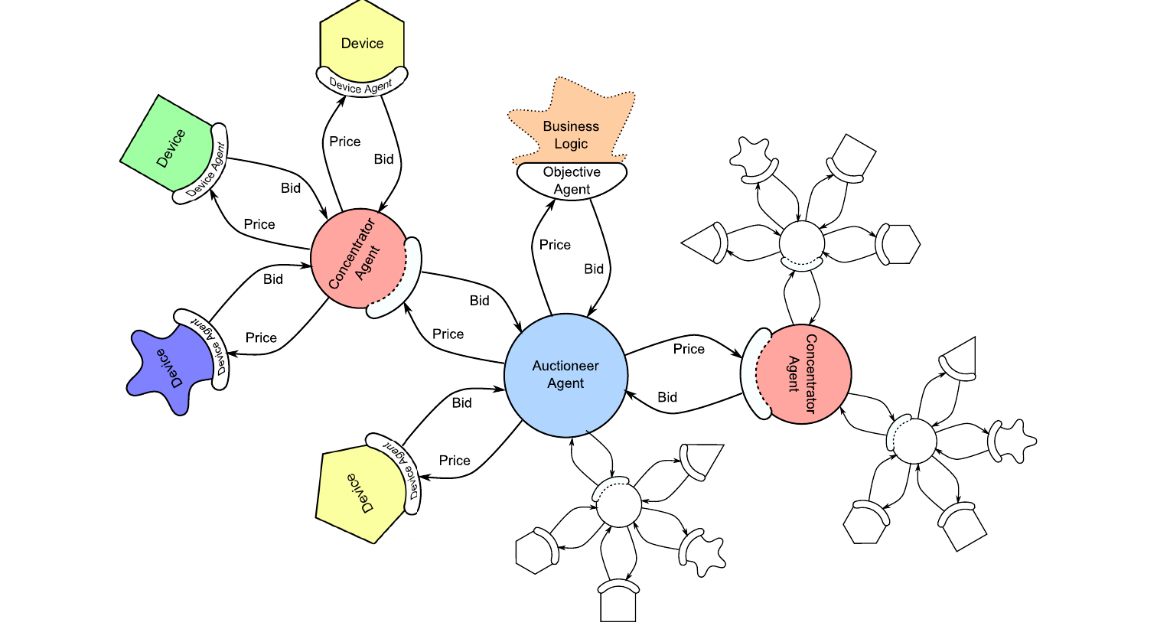
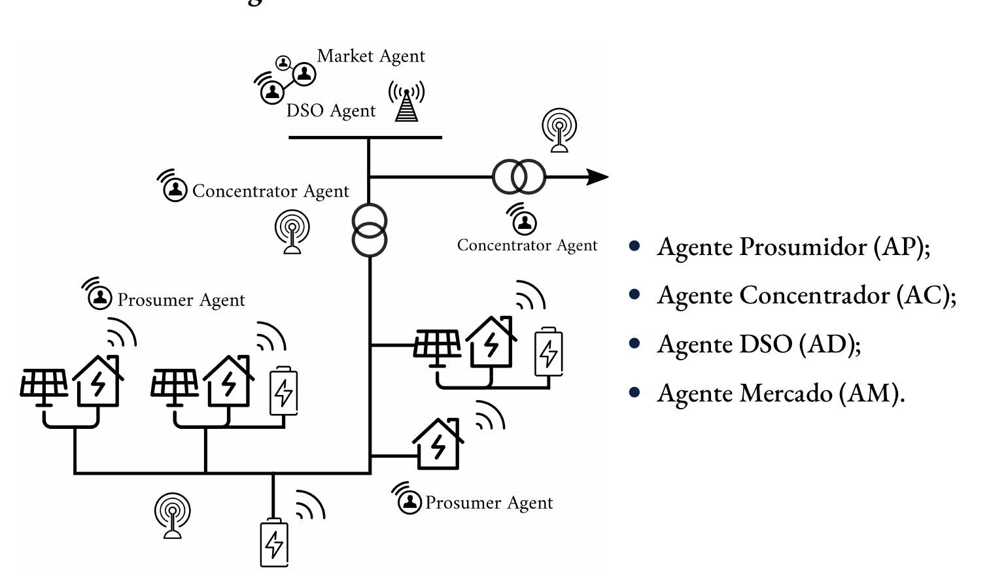
ARQUITETURA DE AGENTES · O CONCEITO
A hierarquia que estrutura a negociação
Dispositivos, concentradores e o agente leiloeiro trocando lance e preço. Conceito de KOK (2013), reproduzido em MELO (2022).
Os quatro papéis posicionados sobre a rede: prosumidor na unidade consumidora, concentrador no transformador, DSO e mercado na subestação. MELO (2022).
É essa hierarquia que a implementação reproduz, com os 33 agentes rodando sobre PADE 3.0 e conversando por protocolos FIPA.

Slide 13
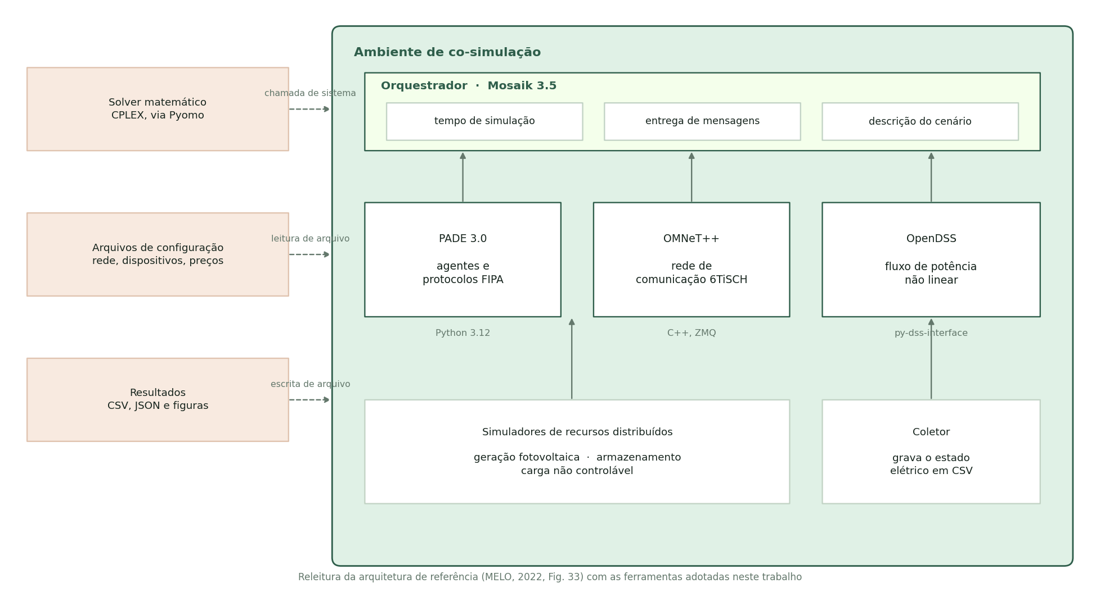
A PLATAFORMA
Quatro simuladores, um maestro
Blocos da co-simulação e como se ligam. O Mosaik decide quem executa em cada instante e transporta os dados; nenhum simulador conhece os demais. Releitura da arquitetura de referência (MELO, 2022, Fig. 33) com as ferramentas adotadas aqui.

Slide 14
A PLATAFORMA · EXECUÇÃO
Um contêiner por simulador
○ PADE 3.0 hospeda os 33 agentes num processo, com os protocolos FIPA
○ OMNeT++ responde consultas de rota da rede 6TiSCH por ZMQ, fora do passo do Mosaik
○ OpenDSS, via py-dss-interface, resolve o fluxo de potência não linear
○ Pyomo com CPLEX resolve os modelos de cada agente, fora do laço de eventos
REPRODUTIBILIDADE
Um comando
./run.sh market sobe tudo, roda as duas passadas e grava os resultados.
Cada figura sai carimbada com a configuração que a produziu, para que duas execuções diferentes não sejam confundidas.
14

Slide 15
O CASO DE ESTUDO
A rede MVLV75
75
barras: 7 em 13,8 kV e 68 em 380 V
5
transformadores de 45, 75 e 112,5 kVA
34
barras com geração solar, 50% das de baixa tensão
COMO ELA CHEGOU AQUI
O grafo da tese foi convertido para um circuito OpenDSS completo. A validação comparou barra a barra contra o modelo de referência em seis cenários de carga, incluindo um com fluxo reverso. Pior desvio: 2,08×10-5 pu.
25
barras com armazenamento de prosumidor
23
barras com armazenamento de rede, despachado pelo DSO
HORIZONTE
24 horas em 96 intervalos de 15 minutos. Limites operacionais de 0,97 a 1,03 pu. A programação é feita no dia anterior; a operação corrige a cada 15 minutos.
15

Slide 16
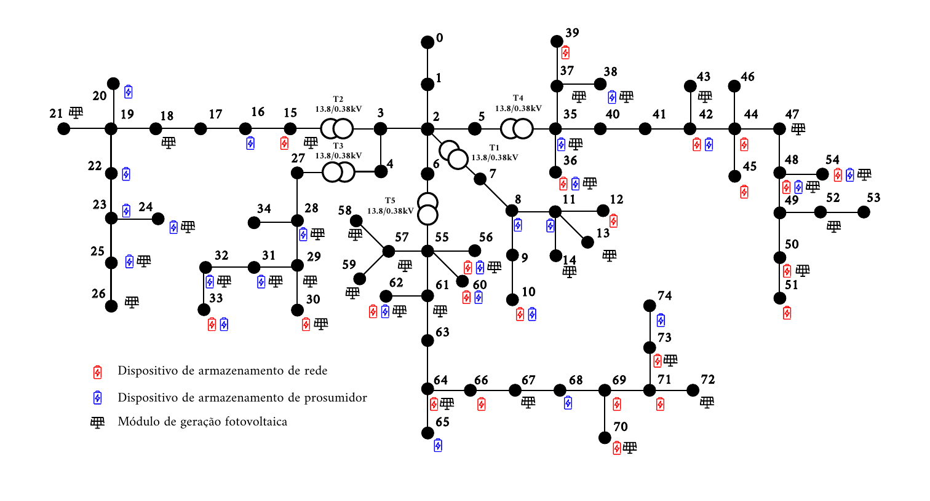
O CASO DE ESTUDO · TOPOLOGIA
Onde estão a geração e o armazenamento
Diagrama unifilar da rede de teste: 5 transformadores de 13,8 para 0,38 kV, os módulos fotovoltaicos, o armazenamento de prosumidor (azul) e o armazenamento de rede despachado pelo DSO (vermelho). Topologia da tese de referência (MELO, 2022).

Slide 17
O QUE CADA AGENTE RESOLVE
Três problemas de otimização, um por papel
PROSUMIDOR
Minimiza o custo esperado
Decide em dois estágios: quanto contratar no bilateral e como programar a bateria; depois, os lances no spot, por cenário.
Programação quadrática inteira mista, com binárias que impedem carregar e descarregar ao mesmo tempo.
CONCENTRADOR
Defende os prosumidores
Minimiza o desvio da programação proposta, penalizado pelo preço λ, com uma garantia mínima de energia entregue.
Problema quadrático.
DSO
Defende a rede
Minimiza o desvio da programação, ponderando prosumidor e armazenamento de rede, sujeito a tensão e carregamento.
O sinal de λ entra invertido em relação ao concentrador: é a disputa, posta na função objetivo.
17

Slide 18
COMO ELES CHEGAM A ACORDO
O preço não é arbitrado, é descoberto
1. O concentrador propõe uma programação x que serve aos prosumidores dele.
2. O DSO responde com a programação y que a rede aguenta.
3. O agente de mercado mede a discordância e ajusta o preço: λ ← λ + α(x − y).
4. Com o preço novo, os dois recalculam. Repete até x ≈ y.
Onde a rede não aperta, a discordância é zero desde a primeira rodada e o preço fica em zero. O preço aparece só onde e quando há conflito.
UM DETALHE QUE VALE A ATENÇÃO
λ é o multiplicador de Lagrange da restrição de acoplamento. Ele é propriedade do problema, não do algoritmo: dois métodos convergentes chegam ao mesmo λ, em número diferente de rodadas.
Isso virou ferramenta de diagnóstico. Quando o nosso λ não batia com o da tese, a conclusão não era "o algoritmo está errado", e sim "os problemas são diferentes" — e deu para medir exatamente em quê.
18

Slide 19
A RESTRIÇÃO QUE AMARRA TUDO
Como o DSO sabe que a tensão vai violar
A tensão é linearizada em torno do ponto de operação por uma matriz de sensibilidade: quanto cada quilowatt injetado em cada nó move a tensão de todos os outros.
O trabalho original extraía essa matriz do jacobiano de um segundo simulador de rede, o que obrigava a manter dois modelos da mesma rede — que, no repositório de referência, divergiam entre si em transformador e em modelo de carga.
Foi acrescentada também a sensibilidade ao reativo, que a formulação original despreza. Ela não muda o caso da tese, mas mostra que a hipótese é condicional: se o inversor mantiver fator de potência constante, ignorar o reativo leva de 5 para 117 pontos violados.
CONTRIBUIÇÃO DESTE TRABALHO
Sensibilidade por perturbação
A mesma matriz é obtida perturbando a potência de cada nó no próprio OpenDSS e medindo a variação de tensão. Um simulador só, e o método não depende de o solver expor o jacobiano.
Validação: erro relativo mediano de 0,04% contra o jacobiano de referência.
19

Slide 20
O MERCADO EM OPERAÇÃO
Três ciclos de mensagens, dentro de cada janela de 15 minutos
MINUTO 1
Concentrador → prosumidores
Cada concentrador pede a programação aos prosumidores sob o seu transformador.
MINUTO 5
DSO → concentradores
O DSO recolhe as programações agregadas e verifica as restrições da rede.
MINUTO 10
Mercado → concentradores e DSO
Se houve violação, abre-se a descoberta de preço, que itera até o acordo.
ACHADO
O ciclo 2 não existia como tráfego: o agente de mercado lia a programação direto da memória do concentrador, por dentro do processo. O atalho pulava a rede inteira, e por isso o ciclo 2 nunca aparecia em medição nenhuma de comunicação. Hoje ele é uma troca de mensagens de verdade, iniciada pelo DSO, como a arquitetura descreve.
20

Slide 21
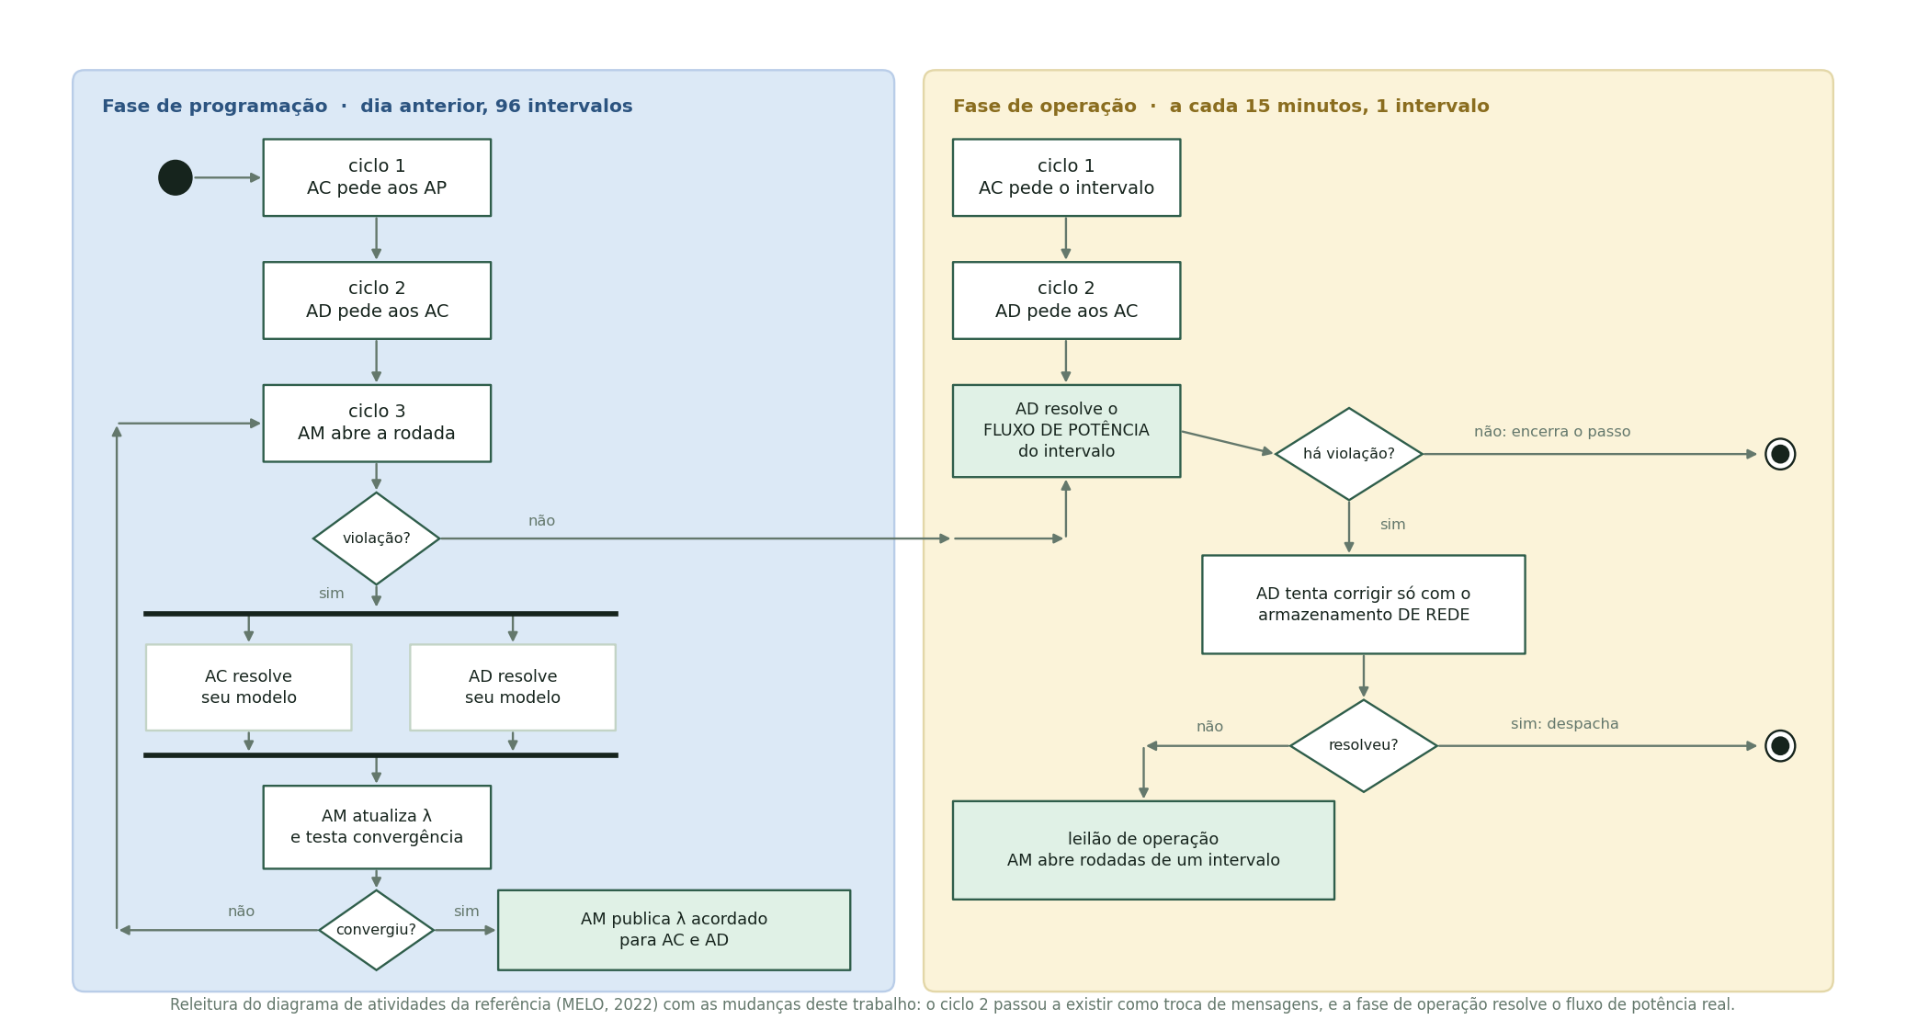
O MERCADO EM OPERAÇÃO · O FLUXO COMPLETO
As duas fases, do início ao acordo
Diagrama de atividades das duas fases. À esquerda, a programação do dia seguinte, que itera até o preço convergir. À direita, a operação, que a cada 15 minutos confere o desvio e corrige. Releitura do diagrama da referência (MELO, 2022) com as mudanças deste trabalho.

Slide 22
RESULTADO PRINCIPAL
A negociação elimina a subtensão
Caso | Tensão mínima | Tensão máxima | Pontos violados
Sem mecanismo de mercado | 0,93946 pu | 1,02488 pu | 337
Com a negociação multiagente | 0,97033 pu | 1,02282 pu | 0
O horário crítico é 17:45, quando a demanda sobe e a geração solar já caiu. É o mesmo horário que a tese relata, e não por coincidência: sai da mesma curva de carga com o mesmo dimensionamento por nó.

Slide 23
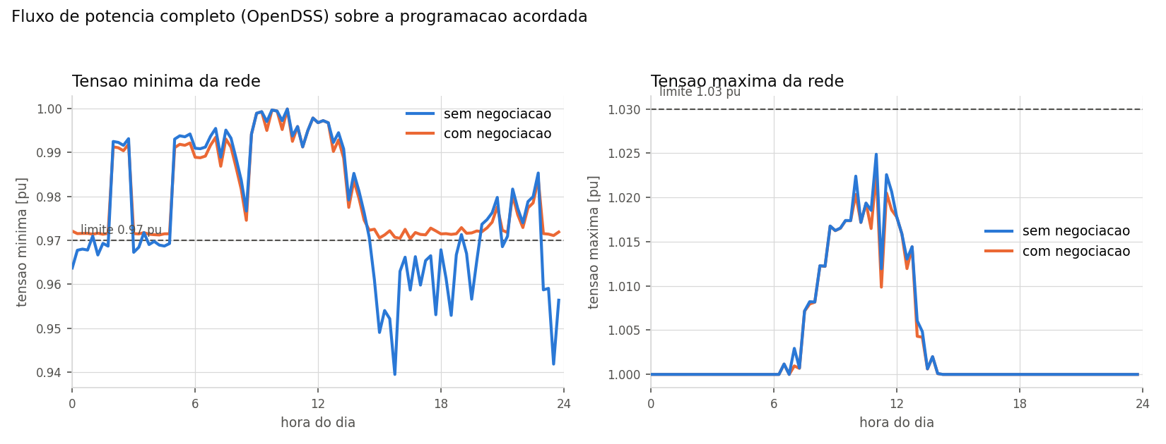
RESULTADO · TENSÃO
O dia inteiro, com e sem o mercado
Tensão mínima e máxima da rede ao longo das 24 horas. A faixa cinza é a banda operacional de 0,97 a 1,03 pu. Sem negociação, a mínima mergulha abaixo do limite no fim da tarde; com negociação, ela encosta no limite e não o cruza.
Repare que o mercado não afasta a tensão do limite mais do que o necessário: ele resolve a violação ao custo mínimo, que é exatamente o que a função objetivo pede.

Slide 24
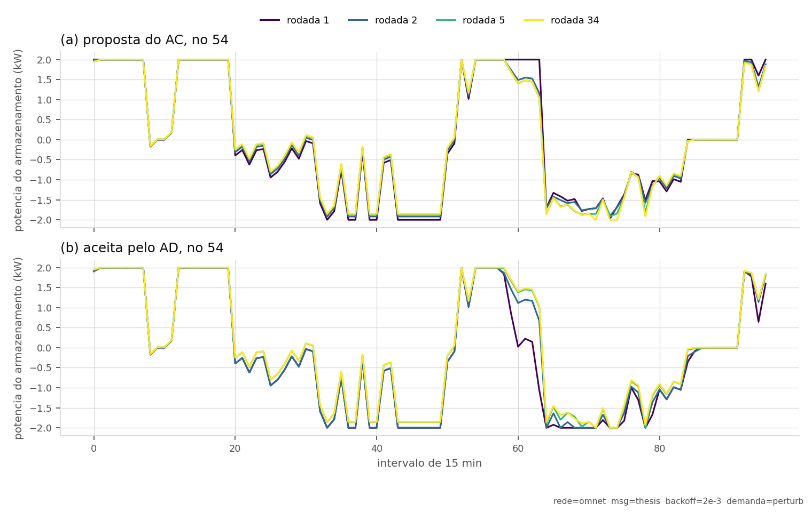
RESULTADO · COMO O AGENTE ATUOU
A negociação, rodada a rodada, num nó
Programação do armazenamento no nó 54, o de maior discordância. Em cima, o que o concentrador propõe; embaixo, o que o DSO aceita. As cores vão da primeira rodada à última.
O padrão é o esperado de um armazenamento que responde a preço: carrega de madrugada, quando a energia é barata, e descarrega no fim da tarde, quando é cara e a rede está no pior momento. O movimento entre rodadas é quase todo no início; daí as rodadas serem espaçadas em escala logarítmica na figura.

Slide 25
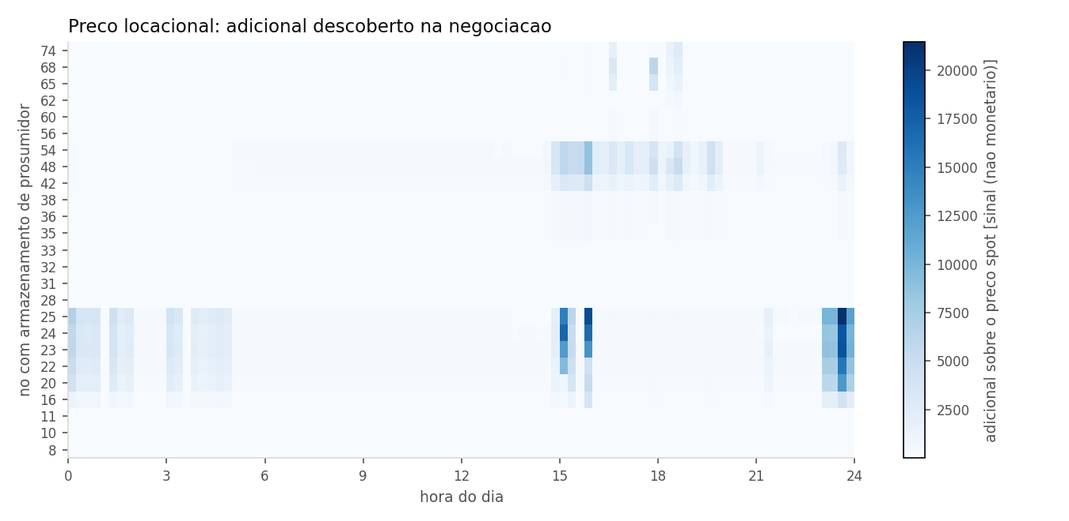
RESULTADO · PREÇO
Onde e quando o preço apareceu
Adicional de preço por nó e por hora, descoberto na negociação. Quanto mais escuro, maior o sinal.
O preço não é uniforme: concentra-se nos nós 16 a 28 e em dois horários, a madrugada e o fim da tarde. São exatamente os momentos em que a rede aperta. Onde não há conflito, o adicional é zero.
Ressalva honesta: a própria tese diz que não trata λ como valor financeiro real, e a formulação confirma: com o peso adimensional adotado, λ tem unidade de potência, não de moeda. Por isso a legenda diz sinal. Vira preço quando o peso for calibrado em unidade monetária.

Slide 26
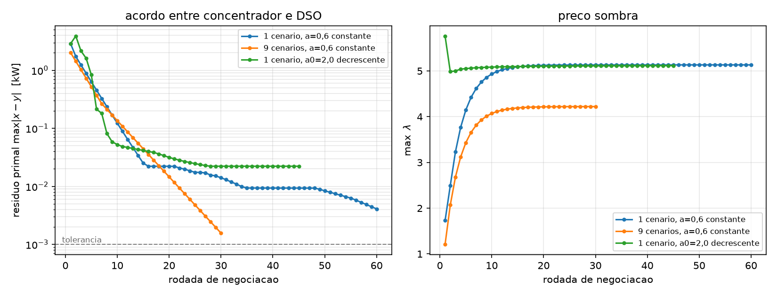
RESULTADO · CONVERGÊNCIA
O acordo é medido, não declarado
À esquerda, a discordância entre concentrador e DSO caindo ao longo das rodadas. À direita, o preço sombra estabilizando.
O critério de parada da formulação original compara a variação do preço, e não a discordância em si. Isso é um resíduo escalado pelo passo, e com passo decrescente ele dispara cedo demais: a curva verde declara convergência com discordância cinco vezes pior que a azul. Reportamos os dois lado a lado, e a comparação honesta é pela discordância.

Slide 27
A CAMADA DE COMUNICAÇÃO
A rede que carrega a negociação
Uma rede LPWA 6TiSCH, sem fio, de baixa potência: o padrão IEEE 802.15.4g a 50 kbps, com salto de canal e acesso por divisão de tempo.
Cada enlace recebe uma taxa de erro que depende da distância, pelo modelo de propagação Pister-Hack. As mensagens são roteadas por múltiplos saltos até o destino, e o atraso sai da própria simulação de eventos no OMNeT++.
As coordenadas dos agentes e a matriz de adjacência são dados publicados pela tese, lidos do arquivo. Numa primeira versão nós a regenerávamos, o que exige supor o orçamento de rádio: a suposição natural produziu uma rede duas vezes e meia mais densa, e resultados de comunicação otimistas.
578
enlaces viáveis entre os 77 agentes
3,18
saltos em média por mensagem
4,04 s
para percorrer um slotframe de 101 timeslots
127 B
por quadro, o máximo do padrão
27

Slide 28
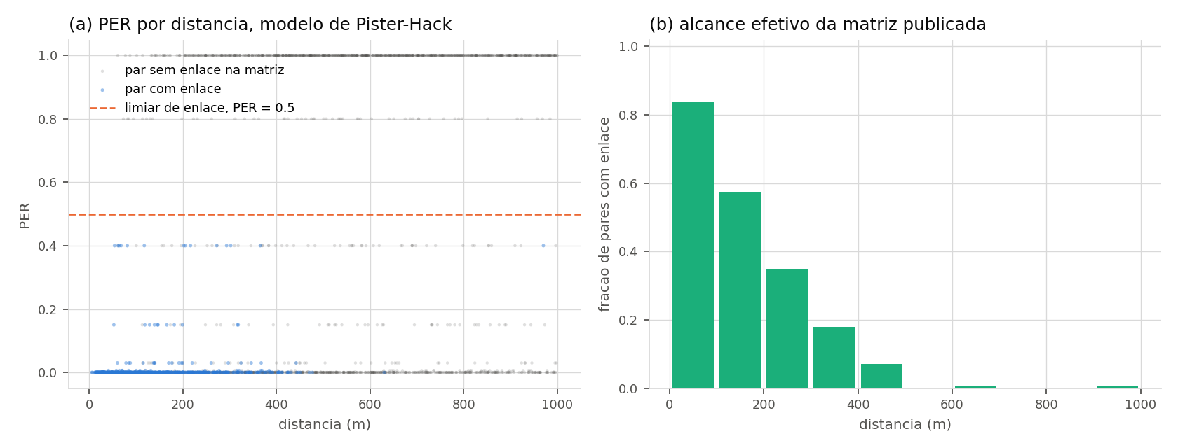
COMUNICAÇÃO · ALCANCE
Erro de pacote em função da distância
À esquerda, a taxa de erro de cada par de agentes em função da distância, separando quem tem enlace de quem não tem. À direita, a fração de pares com enlace por faixa de distância.
O espalhamento vertical é o próprio modelo: a mesma distância pode dar erro alto ou baixo, conforme o desvio de propagação sorteado para aquele par. O alcance efetivo da rede cai rápido: 84% dos pares se conectam até 100 m, e praticamente nada além de 500 m.

Slide 29
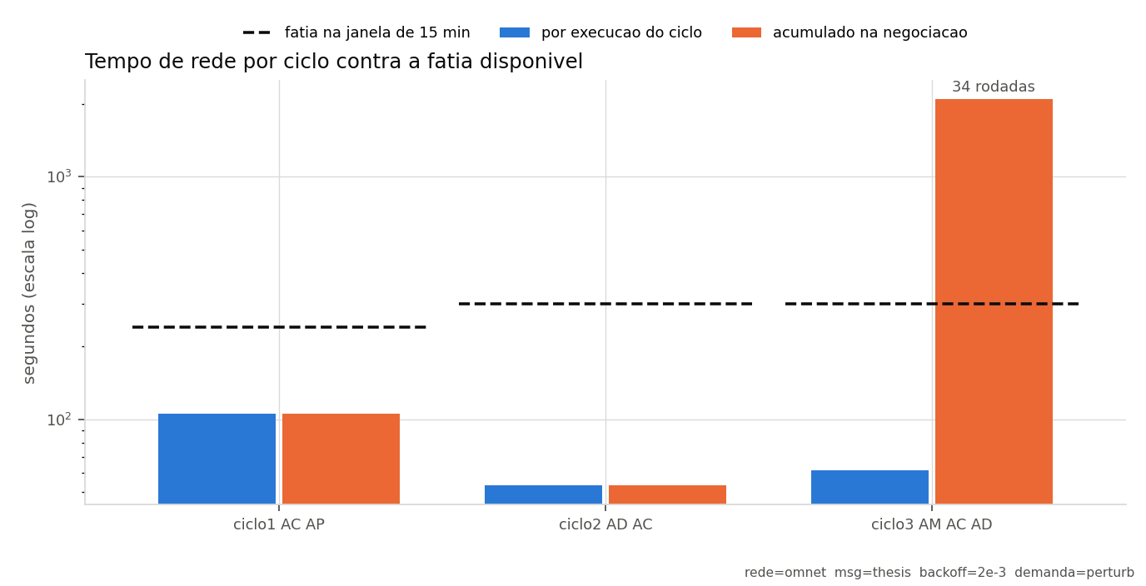
COMUNICAÇÃO · TEMPO
Cada ciclo cabe na sua fatia de tempo?
Tempo de rede consumido por cada ciclo, contra a fatia que ele tem dentro da janela de 15 minutos. Escala logarítmica.
Isoladamente, os três cabem. O aperto é que o ciclo 3 se repete: são 34 rodadas de descoberta de preço, e o acumulado passa de 3.000 segundos contra uma fatia de 300. Na programação do dia seguinte isso não é problema, porque há horas disponíveis. Na operação em tempo real, cabem cerca de cinco rodadas.

Slide 30
O ACHADO QUE SÓ A CO-SIMULAÇÃO REVELA
A mensagem real não cabe na rede projetada para ela
Mensagem | Quadros | Perda no pior enlace
Chamada declarada, 100 B | 1 | 2,56%
Proposta declarada, 1250 B | 10 | 22,84%
Proposta real, 27.275 B | 215 | 99,62%
Chamada real, 35.663 B | 281 | 99,93%
A implementação de referência informa ao simulador de rede um tamanho de mensagem arbitrário: 100 bytes para a chamada, 1000 a 1500 para a proposta. Para a fase de operação isso está certo, e nós medimos 1.004 bytes.
Mas a programação do dia seguinte carrega o preço de 25 nós por 96 intervalos a cada rodada. O conteúdo real é de 35.663 bytes, ou 281 quadros.
Perder qualquer fragmento perde a mensagem inteira. Um enlace tolerável para um quadro é fatal para 281, e o concentrador que fica atrás dele se torna incomunicável: a negociação não completa.
O número de projeto: a chamada precisaria encolher de 35,7 kB para cerca de 500 bytes, um fator de 70. Enviar só o que mudou, ou só a parcela do nó destinatário, deixa de ser refinamento e vira requisito.

Slide 31
VALIDAÇÃO
O que confere com a referência
Grandeza | Tese | Aqui | Situação
Tensão às 17:45, sem e com armazenamento | 0,94 → 0,97 pu | 0,93946 → 0,97033 pu | confere
Horário crítico de subtensão | 17:45 | 17:45 | confere
Horário crítico de sobretensão | 10:00 | 10:00–11:00 | confere
Enlaces da rede de comunicação | 578 | 578 | confere
Modelo de rede elétrica, barra a barra | — | 2,08e-5 pu | validado
Matriz de sensibilidade | — | 0,04% mediano | validado
Preço sombra máximo | 2,18 | 2,359 | 8%, reconciliado
Rodadas até convergir | 8 | 9 | reconciliado
As duas últimas linhas exigiram um experimento próprio: desligar, uma a uma, as diferenças de modelagem que acrescentamos. O fator dominante era o modelo estocástico — o prosumidor que decide sob incerteza programa de forma menos agressiva e estressa menos a rede. E as rodadas eram o critério de parada, três ordens de grandeza mais frouxo na referência.

Slide 32
O QUE ESTE TRABALHO ACRESCENTA
Além de portar, o que mudou
PLATAFORMA
Um modelo de rede, não dois
A referência mantinha dois modelos da mesma rede, que divergiam em transformador e em modelo de carga. Unificados em OpenDSS.
MÉTODO
Sensibilidade por perturbação
Dispensa o segundo simulador e vale para rede desequilibrada. Agora também com reativo.
PROTOCOLO
Retransmissão e contabilidade própria
O ContractNet do PADE supõe entrega instantânea: sem perda nenhuma, só com atraso, o ciclo fechava com 19 das 25 programações.
ECONOMIA
Liquidação e preço locacional
A referência propõe os dois mercados e não liquida as transações. Aqui elas são registradas, com a unidade declarada.
RIGOR
Convergência publicada
Curva de convergência com resíduo primal ao lado do critério original, o que expõe quando o critério engana.
ENGENHARIA
Execução reprodutível
Um contêiner por simulador, comando único, e cada figura carimbada com a configuração que a produziu.
32

Slide 33
PRÓXIMOS PASSOS
O que vem agora
1. Melhorar a comunicação pelo OMNeT++. A medição mostrou que a mensagem real não trafega: a chamada precisa cair de 35,7 kB para cerca de 500 bytes. Enviar só o que mudou, ou só a parcela do nó destinatário, deixa de ser refinamento e vira requisito.
2. Testar sem o modelo estocástico. Rodar o prosumidor como MILP determinístico no CPLEX, em vez da forma extensiva com cenários. Custa menos tempo de solver e isola quanto da folga vem da incerteza: a ablação já indicou que é o fator dominante no preço sombra.
3. Montar uma rede menor para teste. Cada execução completa leva dezenas de minutos, o que trava o ciclo de tentativa e erro. Uma rede reduzida permite iterar rápido e ainda assim exercitar o mecanismo.
4. Verificar o coordenador de preço nos dois sentidos. Até aqui a restrição que aperta é a de subtensão. Falta construir um caso em que a sobretensão seja o vínculo ativo, para confirmar que o preço atua nos dois extremos da faixa e não só num deles.
33

Slide 34
EM UMA FRASE
O mercado transativo saiu do papel e entrou na rede
Trinta e três agentes negociam a programação do armazenamento de um dia inteiro, o preço emerge da disputa em vez de ser arbitrado, e a subtensão que existiria em 337 pontos da rede desaparece — com as mensagens passando por uma rede de comunicação sem fio que atrasa, perde pacote e às vezes não entrega.
Documentação completa no repositório: MERCADO.md para a formulação, COMPARACAO_TESE.md para o confronto com a referência, GUIA.md para quem chega agora.
0
violações de tensão após a negociação
2,08e-5 pu
erro do modelo elétrico contra a referência
8%
diferença no preço sombra, com causa medida
34

Slide 35
REFERÊNCIAS
Referências
○ MELO, L. S. Modelo de simulação computacional multidomínio para análise de redes elétricas inteligentes com aplicação em transações econômicas de energia. Tese de doutorado, Universidade Federal do Ceará, Fortaleza, 2022.
○ MELO, L. S.; TOFOLI, F. L.; ISSICABA, D.; MONTEIRO, M. E. P.; BARROSO, G. C.; SAMPAIO, R. F.; LEÃO, R. P. S. Co-simulation platform for the assessment of transactive energy systems. Electric Power Systems Research, v. 223, 109693, 2023.
○ MELO, L. S. et al. Integração PADE/Mosaik para simulação de sistemas multiagentes em redes elétricas inteligentes. 2020.
○ KOK, K. The PowerMatcher: smart coordination for the smart electricity grid. Tese de doutorado, Vrije Universiteit Amsterdam, 2013.
○ HU, J. et al. Application of network-constrained transactive control to electric vehicle charging for secure grid operation. IEEE Transactions on Sustainable Energy, 2017.
○ ABRISHAMBAF, O. et al. Towards transactive energy systems: an analysis on current trends. Energy Strategy Reviews, 2019.
35

Slide 36
REFERÊNCIAS
Referências (continuação)
○ LE, T. N. et al. Modelo de propagação Pister-Hack. 2009.
○ MUNICIO, E. et al. Simulating 6TiSCH networks. Transactions on Emerging Telecommunications Technologies, 2019.
○ PRANDO, L. R. et al. Experimental performance comparison of emerging low power wide area networking technologies. 2019.
○ PETAJAJARVI, J. et al. On the coverage of LPWANs: range evaluation and channel attenuation model. 2015.
○ SPALTHOFF, C. et al. SimBench: open source dataset for comparable benchmarking. 2019.
○ DUGAN, R. C.; McDERMOTT, T. E. An open source platform for collaborating on smart grid research. IEEE PES General Meeting, 2011. (OpenDSS)
○ RADATZ, P. py-dss-interface, interface Python para o OpenDSS.
○ SCHÜTTE, S.; SCHERFKE, S.; TRÖSCHEL, M. Mosaik: a framework for modular simulation of active components in smart grids. 2011.
○ VARGA, A.; HORNIG, R. An overview of the OMNeT++ simulation environment. Simutools, 2008.
○ MELO, L. S.; SAMPAIO, R. F.; LEÃO, R. P. S. et al. PADE: Python Agent DEvelopment framework. GREI-UFC.
○ HART, W. E. et al. Pyomo: optimization modeling in Python. Springer, 2017.
○ Nordpool. Série histórica de preço spot.
36

